Slide 1
通識涵養說明

Slide 2
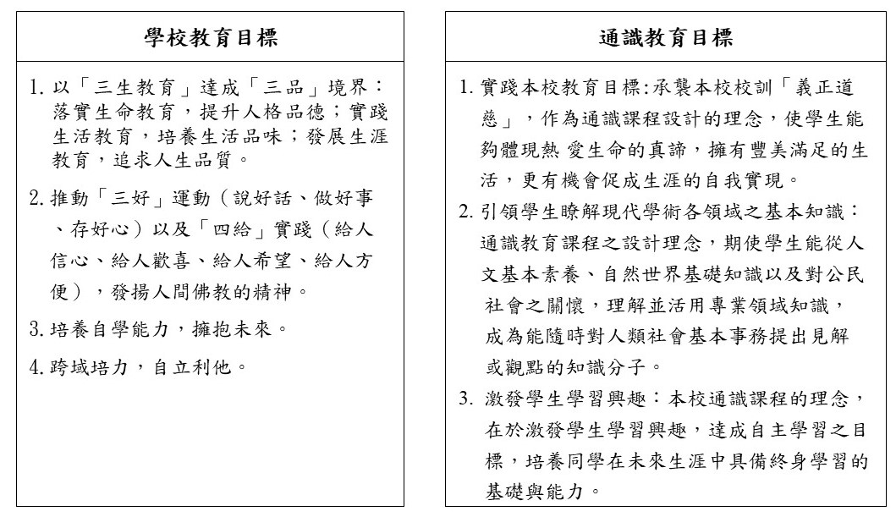
實踐學校教育目標的通識課程設計
本校通識教育課程的理念，在於激發學生學習興趣，達成自主學習之目標，培養學生在未來生涯中，具備終身學習的基礎與能力。其中規劃現代書院實踐課程(生命教育課群、生活教育課群及生涯教育課群等課程)，即屬實踐本校教育目標的重要設計。

Slide 3
通識涵養(20場)
＊「通識涵養」課程
112學年度(含)後入學學士班學生畢業前須完成博雅涵養10場+書院涵養10場，共計20場講座。
111學年度(含)以前入學學生需聽滿20 場通識涵養(博雅或書院涵養皆可)

Slide 4
通識涵養
 | 目標 | 說明
博雅涵養 | 以發揚人文精神與培養知類通達人才為主要目標，期使學生不僅於專業領域有所發展，更要涉獵自然世界基礎知識，關注人類生存之人文世界，成為能隨時對人類社會基本事務提出見解或觀點的知識分子 ，以打開學生視界。 | 經通委會審核通過；主題應符合博雅教育內涵（自然科學、社會科學、人文藝術）、當代重要議題（SDGs等）、數位科技、國防教育、運動欣賞、山海環境體驗等之講座或教育活動。
書院涵養 | 依循佛光大學以「人文精神」及「書院精神」為依歸之「書院精神的現代實踐」的辦學目標，加強學生自主學習、品德教育及服務精神，培養學生待人以誠並能增進群己關係，啟發學生重新思考生命的價值以及三好四給精神之實踐，建構屬於佛大生的三好校園。 | 經書院山長審核通過；主題應符合三生(生 活、生命、生涯)、三品(品質、品味、品德)、三好(做好事，說好話，存好 心)、四給(給人信心、給人歡喜、給人希望、給人方便)、各書院教育目標等。 活動內容可包含實作項目。
凡分享會、說明會、研習會、研討會、工作坊、成果發表（展）、無演講（表演）者或引言人等活動，非屬通識涵養範疇，無法申請通識講座認證。

Slide 5
1.活動申請期間：
(1)請主辦單位於活動前兩週申請。 (2)期末考週前兩週開始不予申請認證通識涵養。 (3)通識中心於每週四將場次公告於通識教育委員會網頁。

Slide 6
2. 繳交申請文件：
(1)活動提案單：可至通識教育委員會網頁，路徑：表單下載→課程相關表單→通識涵養認證申請表。
(2)檢附資料：活動企劃書、講師資料(學經歷)、活動流程表等，作為審查認證資料。
※簽到表：限用通委會格式，(是否簽退由主辦單位決定)。
(3)申請流程：申請單位活動負責人→申請單位主管(社團指導老師、院系主管) →審查單位負責人→審查單位主管(通委會主管、山長) →通委會網站公告。

Slide 7
3.提案單必填內容：
(1)認證場次：每場次2小時，系列活動最多認證兩場。 (2)主辦單位資料：請確實填寫聯絡資訊。 (3)報名方式：請說明是限制人數還是額滿為止，線上報名者，請附上報名網址。 (4)認證方式(心得報告或回饋表單)：申請單位填表時，主動勾選。

Slide 8
範本：
通識涵養提案單
範本：
通識涵養成果報告

Slide 9
4.公告說明：
(1)經審核後，通識涵養場次於每週四統一公告在通識教育委員會網頁。 (2)提案單資料不齊全時，則不收件。 (3)公告場次資料是按照主辦單位提供，當資料主辦單位臨時作更改時，請先行告知通識教育中心公告修正。

Slide 10
5.活動結束後兩週內繳交資料：
(1)活動成果報告：請簡述活動內容的過程及反思。 (2)活動照片：請附上照片於成果報告後。
(3)活動相關證明(講座宣傳文宣)
(4)活動認證文件(心得報告或回饋表單) (5)簽到表：請用本單位簽到表並附上正本，若需留檔請自行留存影本。簽到表電子檔(excel)，請傳至：fgugec@gmail.com通識中心，主旨輸入「學期 主辦單位 活動名稱-名單電子檔」，例如「112-1 通識中心 通識涵養說明-名單電子檔」。
※若使用簽到簽退表，請主辦單位確實檢查，例：某同學進行簽到卻未簽退，請主辦單位記得劃掉該同學姓名。

